Slide 1
SEGUNDA CAPACITACIÓN SOBRE EL USO DE LA PLATAFORMA GEOESPACIAL DE BIOMASA (CEPAL-UNAM-SICA)
Evaluación del potencial energético de los recursos biomásicos en Honduras, utilizando la plataforma geospacial del SICA
Raúl Tauro – rjtauro@gmail.com
30 de Junio 2021

Slide 2
Potencial biomásico
Importancia de la cuantificación de biomasa y metodologías empleadas.

Slide 3
Definición del potencial energético de los recursos biomásicos
Potencial teórico: Se refiere a la cantidad de biomasa que puede obtenerse en un periodo de tiempo para su uso energético, tomando en cuenta sólo los límites biológicos y físicos.
Potencial técnico: La cantidad de biomasa que puede ser recolectada, con respecto al potencial teórico, tomando en cuenta algunas restricciones (como áreas naturales protegidas, elevación, etc.).
Potencial económico: La cantidad de biomasa que puede ser recolectada, con relación al potencial técnico, tomando en cuenta oferta, demanda, costos y precios relativos, entre otros factores.
Potencial de implementación: La cantidad de biomasa que se puede obtener con fines energéticos tomando en cuenta, además del potencial económico, aspectos como los impactos sociales y ambientales negativos, así como cuestiones tecnológicas y de mercado.
(Slade, et al., 2011; Chum, et al., 2011)

Slide 4
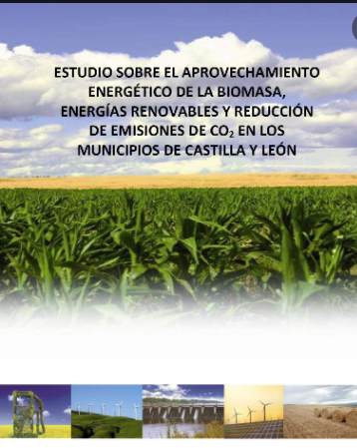

Slide 5
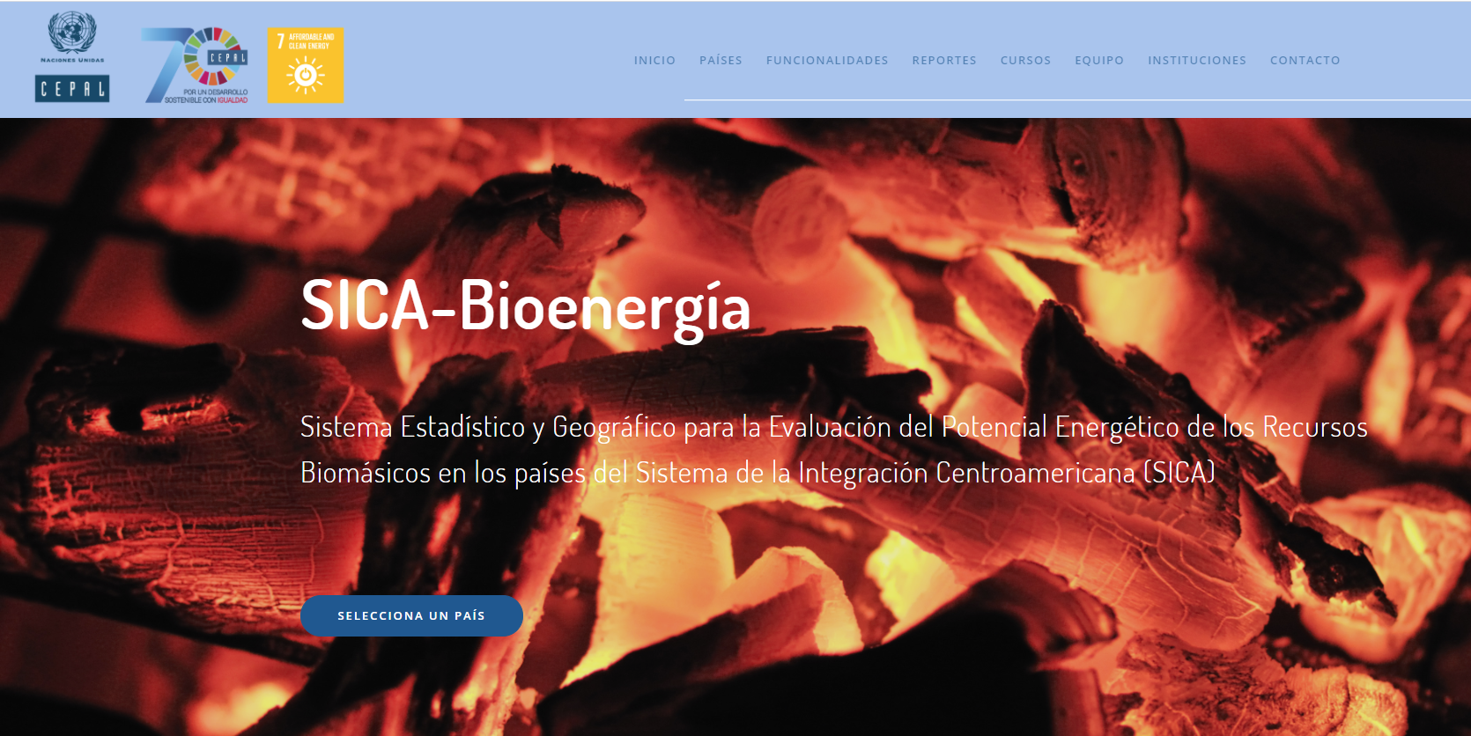
Funcionamiento de la plataforma

Slide 6
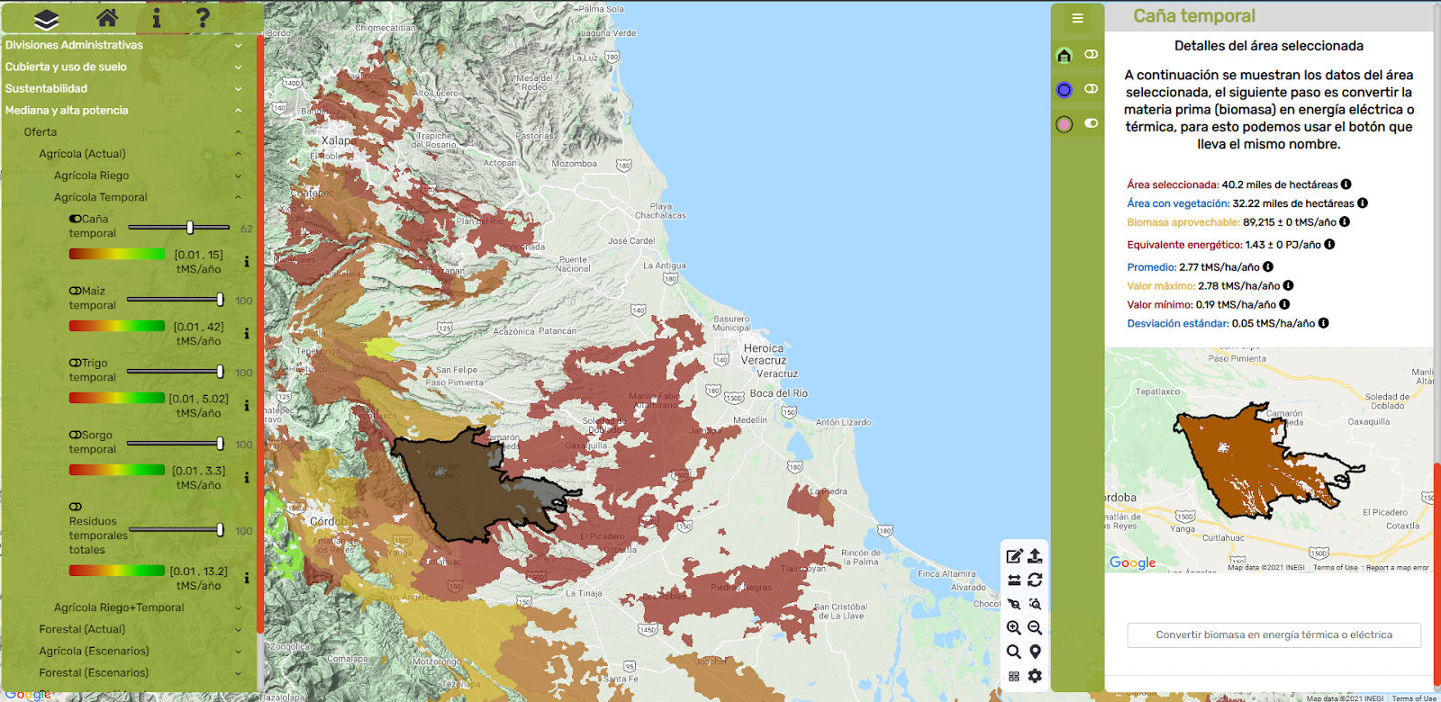
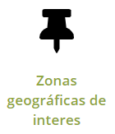
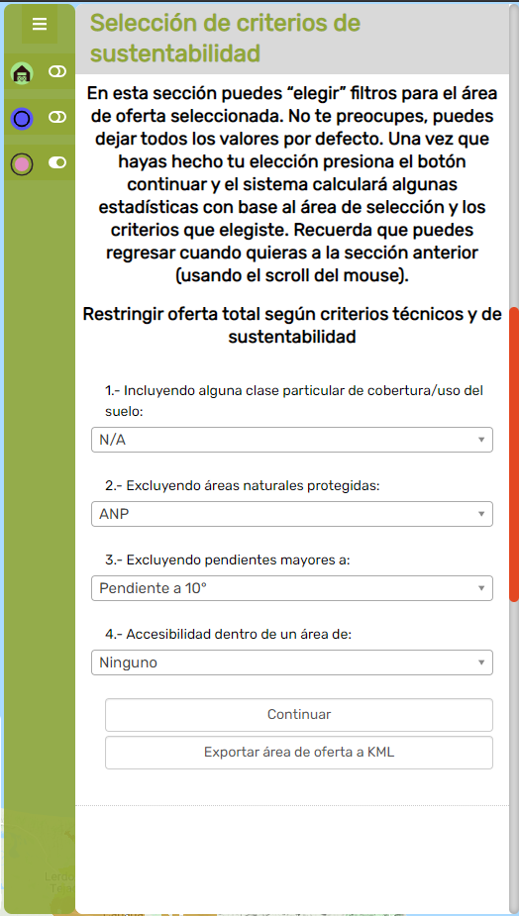

Slide 7
Presentación del reporte

Slide 8
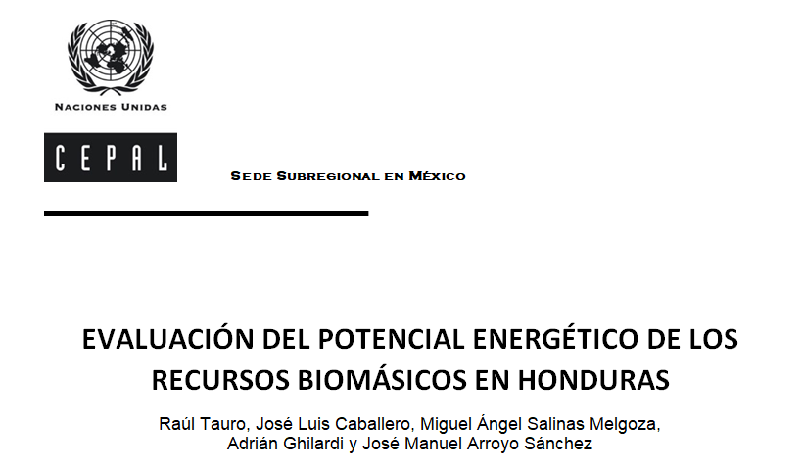
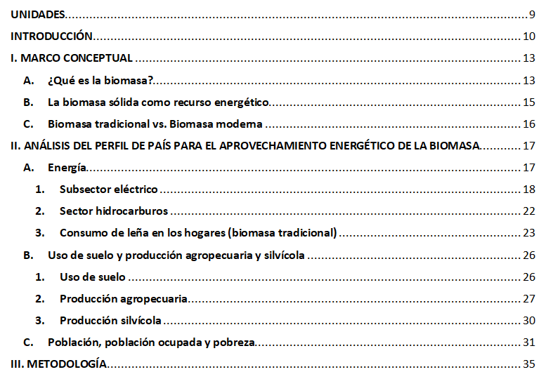
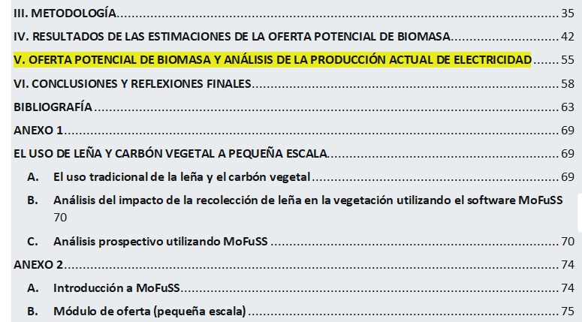

Slide 9
Metodología
Oferta

Slide 10
Determinación de la oferta de recursos biomásicos
1) Recursos Forestales:
a) subproductos del aprovechamiento y la industria forestal,
b) plantaciones forestales dedicadas y
c) aprovechamiento de bosques nativos
2) Residuos agropecuarios
3) Cultivos dedicados
Para el caso de las plantaciones forestales dedicadas y de los cultivos, se estimó el potencial teórico, considerando que ambos recursos no existen actualmente en el país

Slide 11
Determinación de la oferta de recursos biomásicos
1. Subproductos del aprovechamiento y la industria forestal
Datos NO espaciales
Volumen de la producción forestal maderable, obtenida del Anuario Estadístico Forestal de Honduras (AEFH, 2015).
a) subproductos de la extracción forestal: los que se generan durante las prácticas de extracción de la madera comercial (en rollo), y está conformado por ramas, puntas y árboles con diámetros no comerciales.
b) subproductos de la industria maderera: corresponden a los residuos que se generan principalmente en los aserraderos, en particular al aserrín, costeros, corteza, puntas y recortes.
Para ambos casos se consideró un coeficiente promedio de generación de residuos igual a 0.5, una densidad media de la madera de 0.5 tMS/m³ y un contenido energético promedio de 18 Gigajoules/tMS.

Slide 12
Determinación de la oferta de recursos biomásicos
1. Subproductos del aprovechamiento y la industria forestal
Potencial energético de subproductos de la extracción forestal y la industria maderera
Tipo de recurso | Volumen de la producción forestal maderable o aserrada (Millones de m³r) | Coeficiente de generación de residuos (%) | Disponibilidad de residuos (Millones tMS/año) | Equivalente en energía primaria (PJ/año)
Subproductos de la extracción forestal | 0.52 | 0.50 | 0.13 | 2.3
Subproductos de la industria maderera | 0.28 | 0.50 | 0.07 | 1.2
TOTAL |  |  |  | 3.5

Slide 13
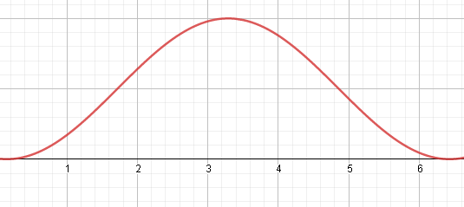
Determinación de la oferta de recursos biomásicos
2. Plantaciones forestales dedicadas
El potencial teórico para las plantaciones se obtuvo utilizando un método multicriterio ligado a un sistema de información geográfica (SIG), mediante el cual se calculó un índice de productividad basado en 4 criterios claves que determinan la calidad de un sitio para el establecimiento de plantaciones energéticas, representado como el índice de aptitud.
Los criterios clave utilizados fueron:
1) Elevación (altitud),
2) pendientes,
3) capas de uso de suelo, y
4) precipitación total anual.
Se obtuvieron superficies con valores de índice de aptitud variables entre 0 y 1, indicando diferente potencial para el establecimiento de plantaciones forestales. Valores cercanos a 0 indican potencial bajo, y valores cercanos a 1 indican las mejores condiciones de aptitud para las plantaciones, resultando en un potencial relativamente elevado.
1
Aptitud
0
Temperatura

Slide 14
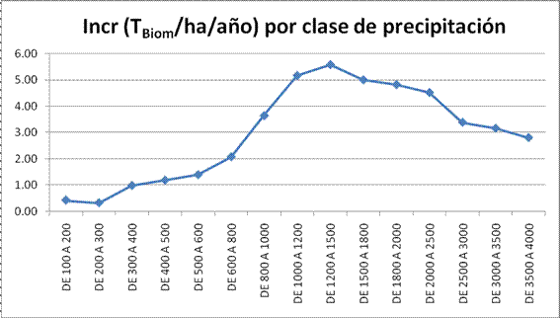
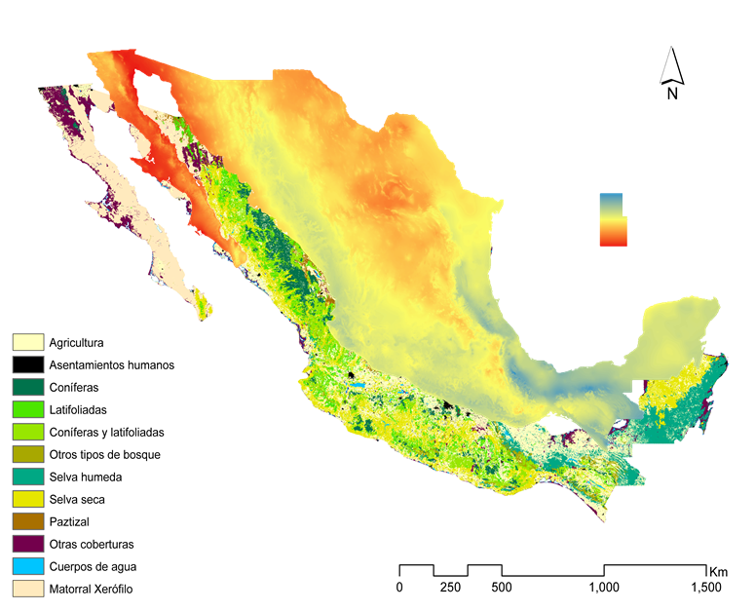
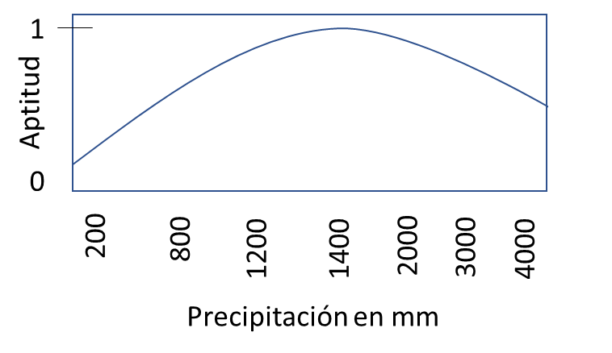
Determinación de la oferta de recursos biomásicos
Ejemplo: Bosques en México
El análisis no tiene en cuenta el tiempo de corte, ni clasifica las especies forestales.

Slide 15
Determinación de la oferta de recursos biomásicos
2. Plantaciones forestales dedicadas
Para la estimación del potencial de plantaciones energéticas se incluyeron solamente las áreas con vegetación secundaria, considerando que no es recomendable establecer plantaciones donde existen actualmente bosques, selvas u otros usos productivos del suelo.
De acuerdo con las superficies obtenidas de los mapas, se calcula la disponibilidad de madera para fines energéticos, obteniéndose un potencial que puede o no desarrollarse, a diferencia del potencial energético estimado para la industria forestal y los bosques nativos, que considera la existencia actual de los recursos y se entiende como un potencial técnico de disponibilidad inmediata.

Slide 16
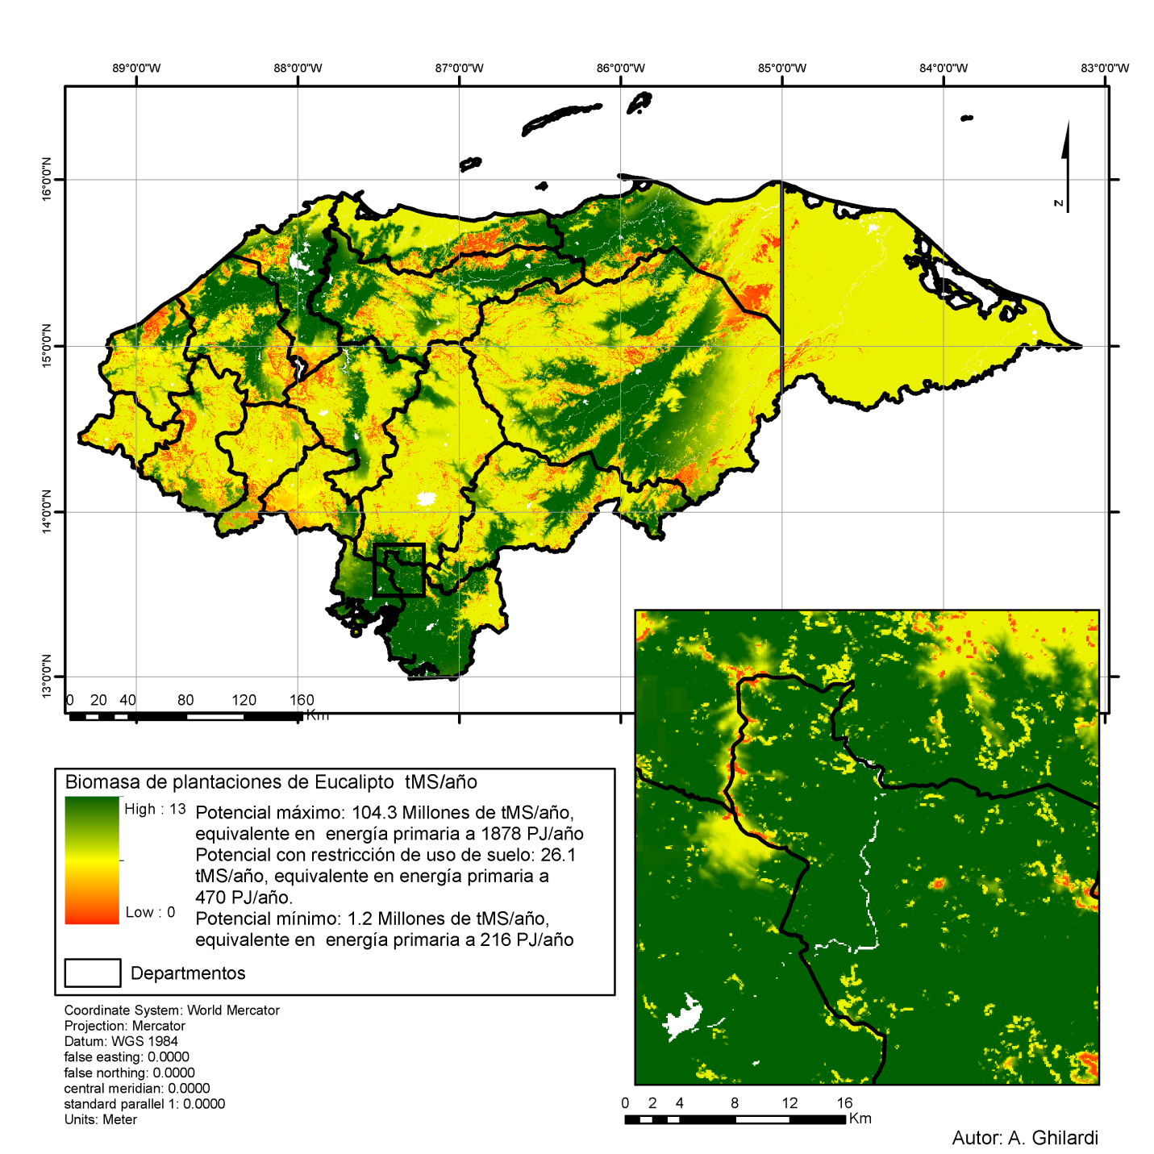
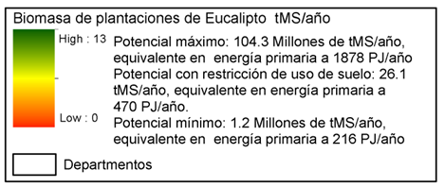
Determinación de la oferta de recursos biomásicos
2. Plantaciones forestales dedicadas
Áreas con potencial teórico para plantaciones de “eucalipto” con fines energéticos
Importancia de contar con unidades administrativas desagregadas.

Slide 17
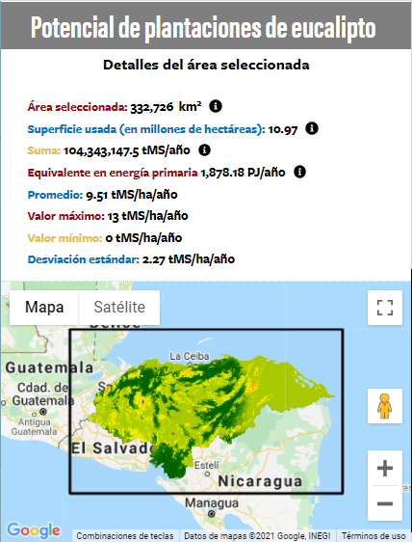
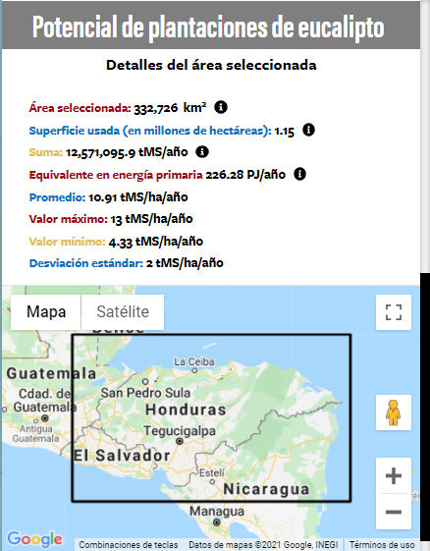
Determinación de la oferta de recursos biomásicos
2. Plantaciones forestales dedicadas
Potencial para la producción de madera para energía a partir de plantaciones forestales
 | Superficie (Millones de ha) | Disponibilidad de madera para energía (Millones de tMS/año) | Equivalente en energía primaria (PJ/año) | Potencia eléctrica instalada (GWe)
Potencial teórico (sin restricciones) | 10.9 | 104.3 | 1,878 | 14.0
Potencial técnico | 1.2 | 11.9 | 216 | 1.3

Slide 18
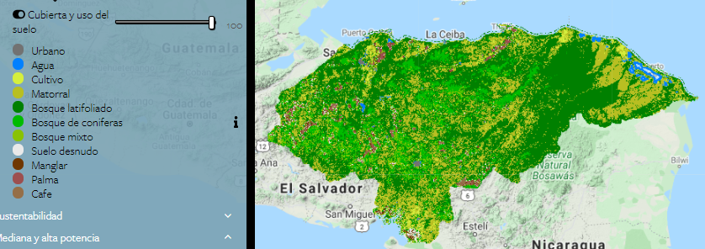
Determinación de la oferta de recursos biomásicos
3. Aprovechamiento de bosques nativos
Para estimar las existencias y la productividad potencial de combustibles de madera provenientes de bosques naturales se parte de información espacial ya existente, asociando un IMA por tipo de cobertura.
Se excluyen las partes de los árboles y arbustos que se destinan a usos no energéticos (madera para aserrar, para construcción, celulosa y papel, etc.), las cuales se deducen aplicando un coeficiente o factor de uso energético (FUE).
Los valores de la productividad volumétrica se obtuvieron de casos de estudio con condiciones de crecimiento similares a las de los bosques de cada país.

Slide 19
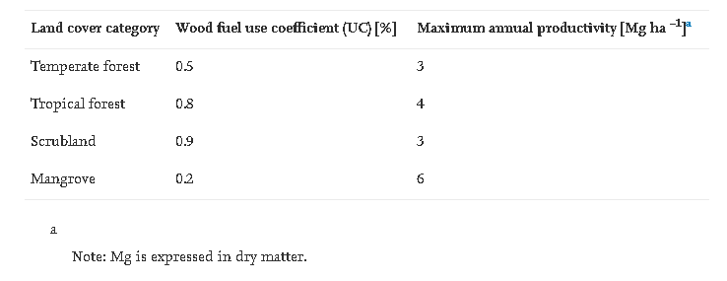
Determinación de la oferta de recursos biomásicos
3. Aprovechamiento de bosques nativos
El incremento anual de madera para energía se obtiene como el producto de la superficie accesible por la productividad. Se utilizó un peso específico promedio de la madera de 0.5 tMS/m3r y un contenido energético promedio de 18 Gigajoules/tMS.

Slide 20
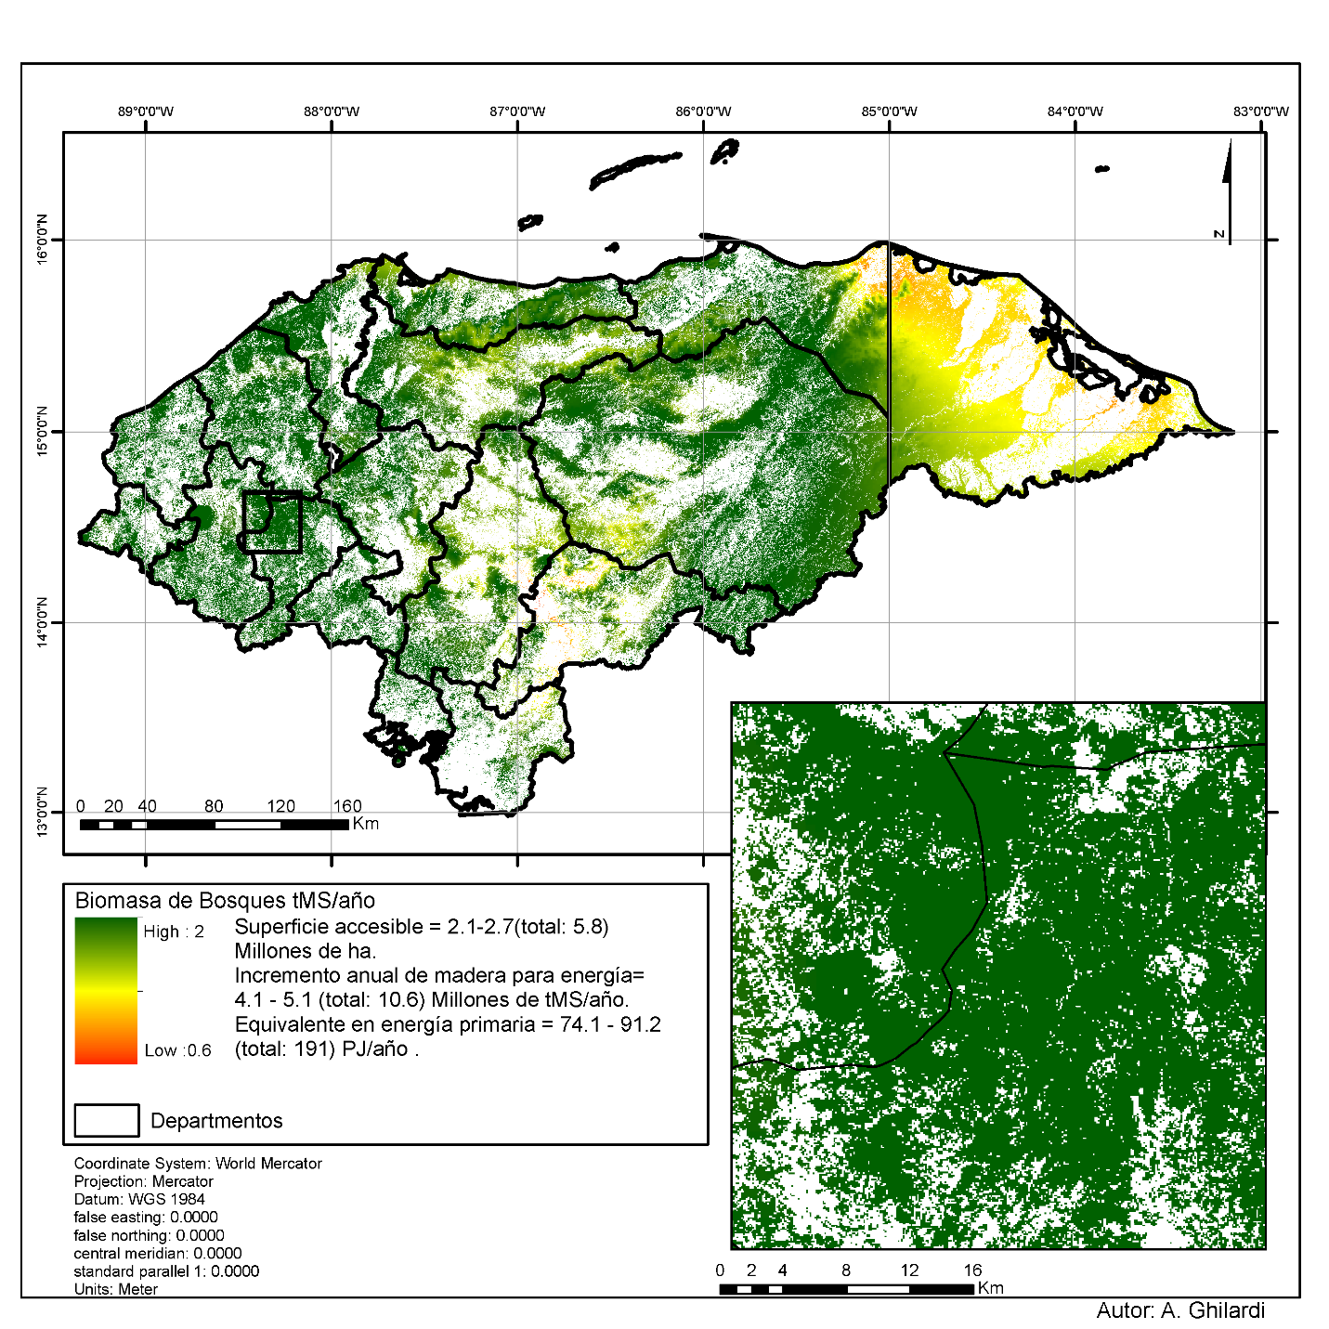
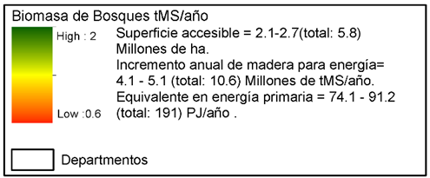
Determinación de la oferta de recursos biomásicos
3. Aprovechamiento de bosques nativos
Potencial teórico:
No considera ningún tipo de restricción física de acceso a la biomasa.

Slide 21
Determinación de la oferta de recursos biomásicos
3. Aprovechamiento de bosques nativos
Potencial teórico de existencias y productividad de combustibles de madera provenientes de bosques naturales
Tipo de cobertura forestal | Superficie accesible (Millones ha) | Productividad máxima (tMS/ha/año) | Incremento anual de madera para energía (millones tMS/año) | Equivalente en energía primaria (PJ/año)
Bosque | 5.80 | 2 | 10.6 | 191
Matorral | 2.30 | 3 | 5.9 | 106
Mangle | 0.04 | 6 | 0.2 | 4
TOTAL |  |  |  | 301
Potencial técnico de biomasa proveniente de bosques naturales
Tipo de cobertura forestal | Superficie accesible (Millones ha) | Incremento anual de madera para energía (millones tMS/año) | Equivalente en energía primaria (PJ/año) | Ejemplo: potencia eléctrica instalada (GWe)
Bosque | 2.1 | 4.1 | 74.1 | 0.8
Matorral | 0.9 | 2.3 | 42 | 0.4

Slide 22
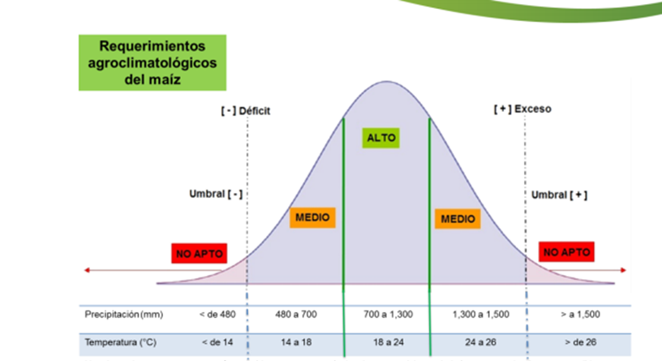
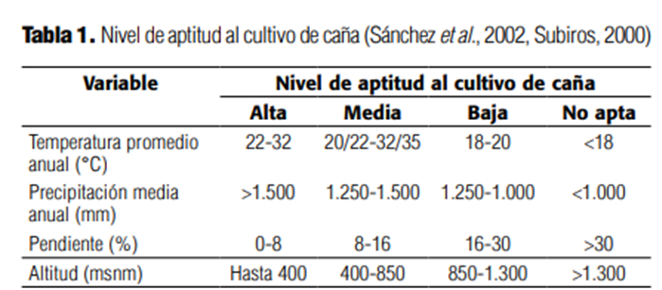
Determinación de la oferta de recursos biomásicos
4. Cultivos dedicados
Para la caña de azúcar se considera que el 50% de la producción podría derivarse a la obtención de etanol, un factor de conversión de 70 litros por tonelada y un poder calorífico del etanol de 23.4 MJ/litro.
Para el caso de la palma se utilizó un factor de conversión de 300 litros por tonelada de aceite y un poder calorífico del biodiésel de 44.4 MJ/litro.

Slide 23
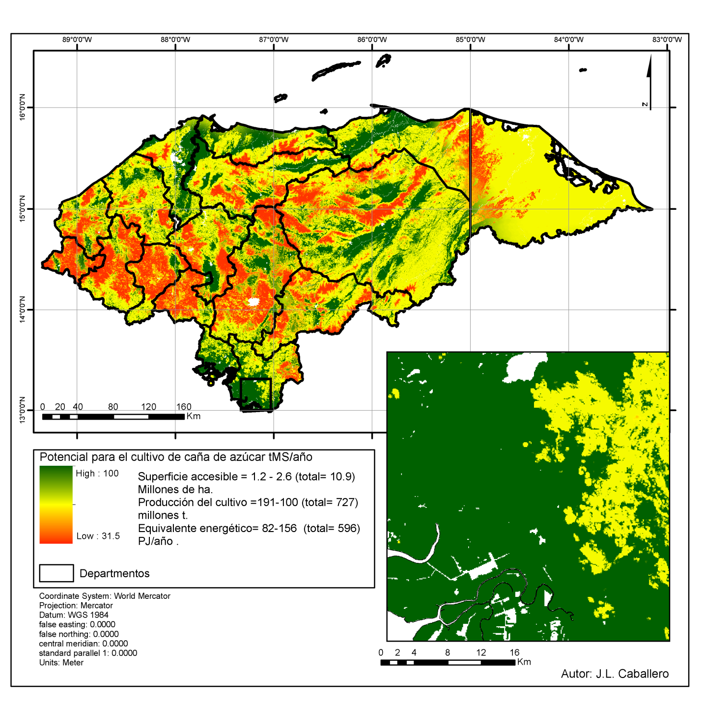
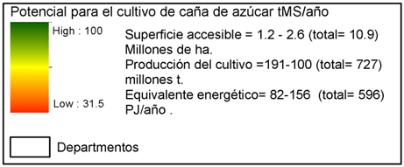
Determinación de la oferta de recursos biomásicos
4. Cultivos dedicados
Área potencial para el cultivo de caña de azúcar

Slide 24
Determinación de la oferta de recursos biomásicos
4. Cultivos dedicados
Potencial para la producción de etanol y biodiesel
Cultivo | Potencial | Superficie potencial (millones ha) | Rendimiento promedio del cultivo según aptitud (t/ha) |  | Producción cultivo (millones t) | Producción de biocombustible (millones litros) | Equivalente energético (PJ/año)
Etanol
Caña de azúcar | Potencial téorico (sin restricciones) | 10.9 |  | 66.3 | 727 | 50,587 | 596*
 | Potencial técnico | 1.2 |  | 86.16 | 100 | 7,038 | 82*
Biodiesel
Palma de aceite | Potencial téorico (sin restricciones) | 4 |  | 26 | 104 | 31,800 | 1,300
 | Potencial técnico

Slide 25
Potencial técnico de bioenergía por país
Recurso | Residuo/producto generado | Potencial energético (PJ/año)
Sector forestal
Subproducto de extracción y de la industria de transformación | Puntas, ramas, recortes, aserrín, costaneros | 3.5
Plantaciones dedicadas | Leña | 216
Bosques nativos | Leña | 141
Cultivos dedicados
Caña azúcar | Etanol | 82
Palma de aceite | Biodiesel | 314
TOTAL |  | 756.5

Slide 26
Metodología
Demanda
Si bien se presentan, en algunos casos, ejemplos de la demanda actual de algunos recursos biomásicos, con seguridad ésta no representa la demanda total, ni, mucho menos, la demanda potencial.
Para un análisis del potencial económico, se requiere información más detallada de la demanda.

Slide 27
Determinación de la demanda en mediana y alta potencia
Sector industrial y generación eléctrica
$Db=\left(\frac{P∗h∗Fp}{Ef∗Fc}\right)∗PCI$
Db = demanda de biomasa en equivalente energético (PJ/año);
P = potencia instalada de la planta (MW);
h = horas anuales de trabajo (horas/año);
Fp = factor de planta
Fc = factor de conversión energético (estimado en 4.7 MWh/tMS)
Ef = eficiencia de planta (%);
PCI = poder calorífico inferior de la biomasa utilizada como combustible en la planta (PJ/tMS).
Para estimar la demanda de biomasa para generar calor en el sector industrial se consideran, de manera conservadora, 3,500 horas de operación de la caldera y una eficiencia de ésta del 80%. Para la demanda del sector eléctrico se partió del compendio de plantas de generación proporcionado por la Empresa Nacional de Energía Eléctrica (ENEE) de Honduras y se utilizó una eficiencia de planta del 30%. Para convertir la unidad másica de la biomasa utilizada (tMS) a su equivalente energético (PJ) se consideró un PCI promedio de 18 PJ por millón de tMS.

Slide 28
Determinación de la demanda en mediana y alta potencia
Sector industrial y generación eléctrica
Recurso | Vector energético | Contenido de humedad (%) | Uso final | Eficiencia general (%)
Forestal | Astilla – Pellet | 10 | Producción vapor de proceso | 85
Caña de azúcar | Bagazo | 40 | Cogeneración | 78
Forestal | Astilla | 35 | Cogeneración | 85
Forestal | Pellet | 10 | Cogeneración | 85
Forestal | Astilla | 35 | Electricidad | 30
Forestal | Pellet | 10 | Electricidad | 30
Forestal | Leña | 40 | Calefacción | 70
Forestal | Astilla | 35 | Calefacción | 80
Forestal | Pellet | 10 | Calefacción | 90

Slide 29
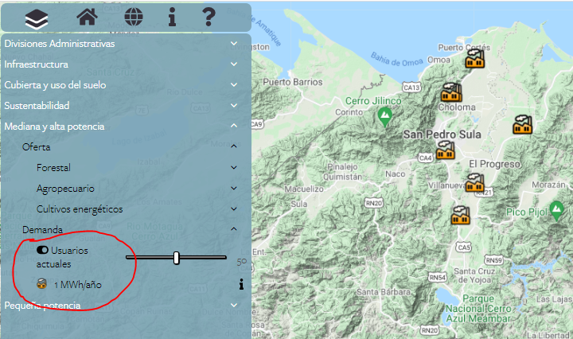
Determinación de la demanda en mediana y alta potencia
Sector industrial y generación eléctrica
Nombre de Central | Capacidad Instalada (MW) | Energía producida (MWh/año) | Consumo de biomasa (tMS/año) | Equivalente energético (PJ/año)
Tres Valles | 7.5 | 166,440 | 35,413 | 0.6
Central Tres Valles | 12.3 | 272,962 | 58,077 | 1.0
Caracol Knits | 18.6 | 461,652 | 98,224 | 1.7
Central El Progreso | 9.3 | 244,404 | 52,001 | 0.9
Cogeneración La Grecia | 16 | 408,800 | 86,979 | 1.5
COINSU | 1 | 17,520 | 3,728 | 0.1
EECOPALSA | 5.6 | 138,992 | 29,573 | 0.5
Geopalsa | 1.275 | 26,061 | 5,545 | 0.1
HGPC | 43 | 1,130,040 | 240,434 | 4.1
Jaremar | 25 | 540,200 | 114,936 | 2.0
Merendon | 18.6 | 461,652 | 98,224 | 1.7
Palcasa | 5.5 | 118,041 | 25,115. | 0.4
Santa Matilde | 34 | 397,120 | 84,494 | 1.4
TOTAL |  |  | 1,033,313 | 17.6

Slide 30
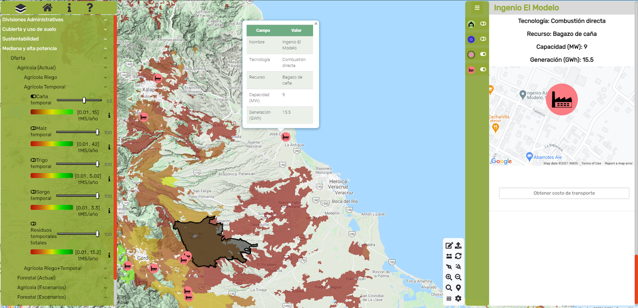
Comparación Oferta vs Demanda
Ejemplo de usuarios actuales y/o potenciales de biomasa

Slide 31
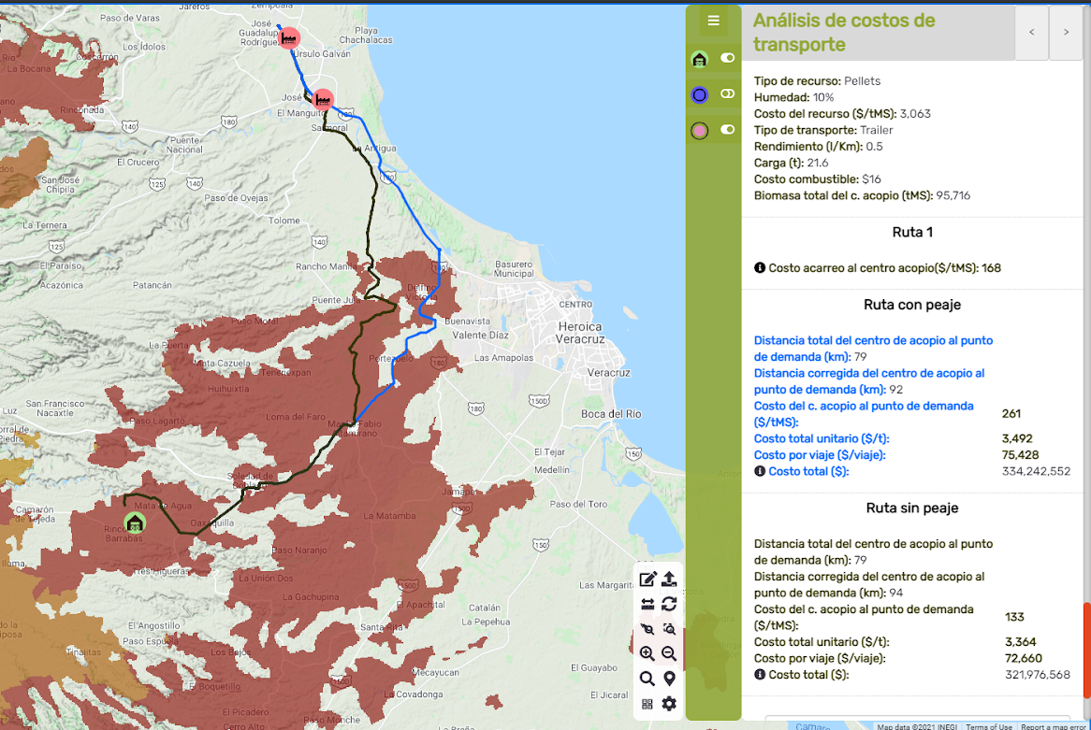
Comparación Oferta vs Demanda

Slide 32
Conclusiones - Faltantes

Slide 33
Importancia de contar con información espacial sobre el consumo de leña en el sector residencial, comercial e industrial
Capas de Uso de Suelo actualizadas
Capas de recursos agrícolas y forestales

Slide 34
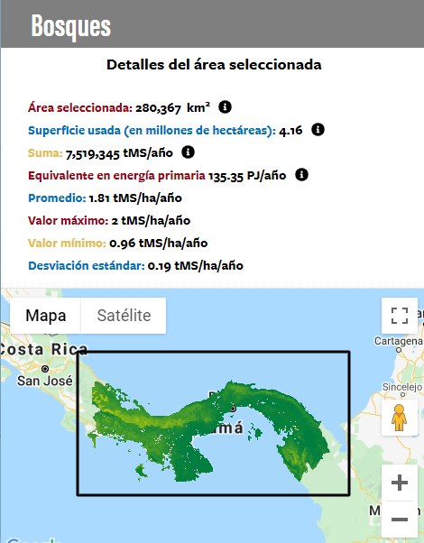
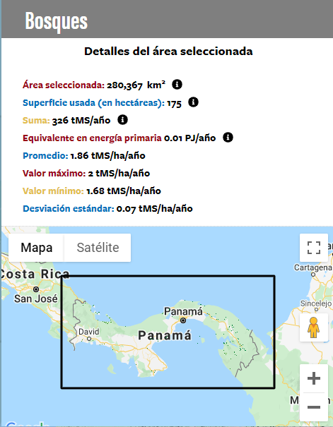
Criterios de restricción
Bosque de coníferas
ANP
Pendientes < 10%
¿Nuevos criterios de restricción?

